Slide 1
Extensionbeschreibung
Slow Mover Report für Magento 2

Slide 2
Extensionbeschreibung
Prev
Inhalt
Slow Mover Report
Slow Mover Report
Konfiguration
01
02
Beispiele
Backend Übersicht
03
04

Slide 3
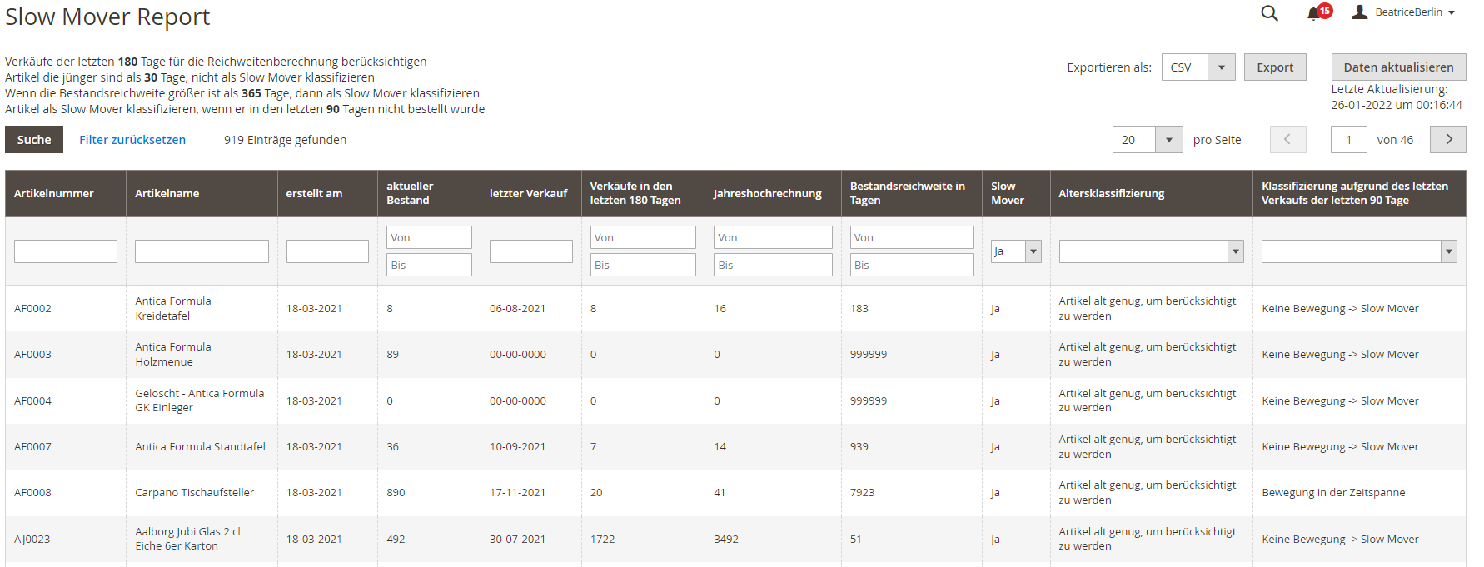
01 Slow Mover Report
Prev
Die meisten Slow Mover Reporte zeigen nur die Artikel an, die in einem definierten Zeitraum, wenig bis gar nicht verkauft wurden. Mit dem Slow Mover Report von den Commercers können Sie außerdem konfigurieren in wie vielen Tagen die Reichweitenberechnung berücksichtigt werden soll, ab welchem Alter ein Artikel berücksichtigt werden soll und wie hoch die Bestandsreichweite sein soll, um den Artikel als Slow Mover zu markieren. Die Daten können Sie anschließend als CSV Datei exportieren.

Slide 4
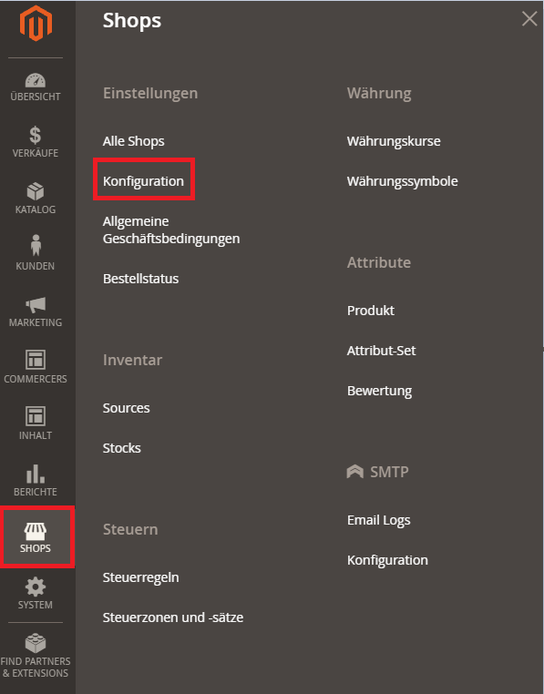
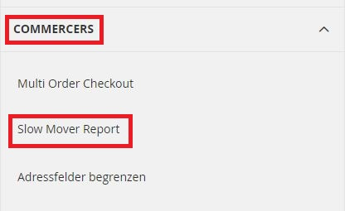
Prev
02 Konfiguration
Die Konfiguration finden Sie im Menü unter:
Shops --> Konfiguration
Commercers --> Slow Mover Report

Slide 5
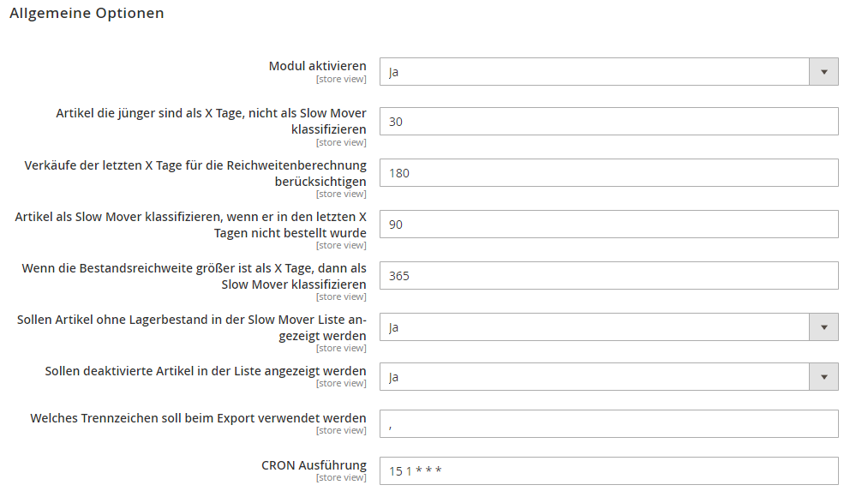
Prev
02 Konfiguration
In den Konfigurationen können Sie einstellen, ab welchem Alter die Artikel berücksichtigt werden sollen, Verkäufe der letzten X Tage für die Reichweitenberechnung berücksichtigt werden sollen, wenn ein Artikel in einer definierten Zeit nicht bestellt wurde und wenn die Bestandsreichweite größer ist als X Tage wird es ein Slow Mover. Außerdem können Sie festlegen, ob Artikel ohne Lagerbestand und deaktiviert Artikel im Report berücksichtigt werden soll. Das Trennzeichen für den Export und die zeitliche Cron Ausführung können Sie ebenfalls in den Konfigurationen individuell festlegen.

Slide 6
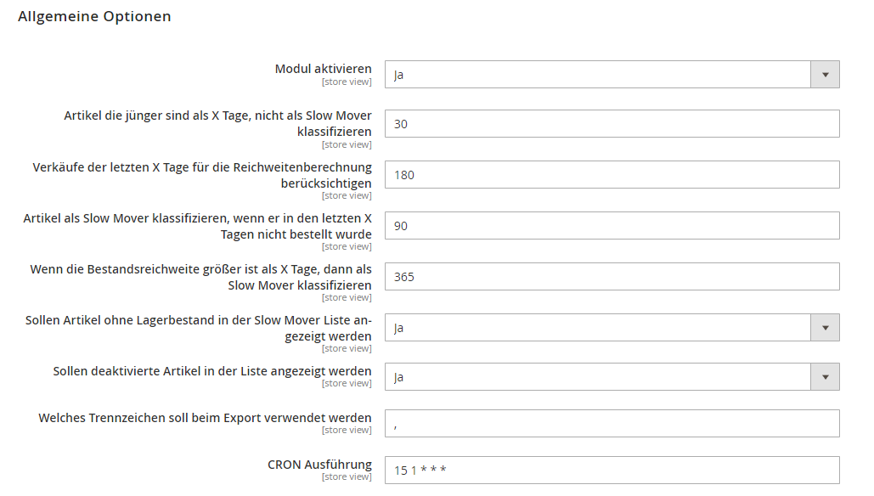
Prev
03 Beispiele
Um den Hintergrundablauf besser verstehen zu können, werden wir Ihnen einige Beispiele zeigen. Für die Artikel haben wir die Konfigurationen wie folgt eingestellt:
der Artikel kann erst nach 30 Tagen ein Slow Mover werden
die Verkäufe der letzten 180 Tage werden für die Reichweitenberechnung berücksichtigt
nach 90 Tagen gilt der Artikel als Slow Mover, wenn er nicht verkauft wurde
wenn die Bestandsreichweite größer als 365 Tage beträgt, ist der Artikel ein Slow Mover
Zusätzlich werden sowohl deaktiviert Artikel als auch Artikel ohne Bestand im Report berücksichtigt.

Slide 7
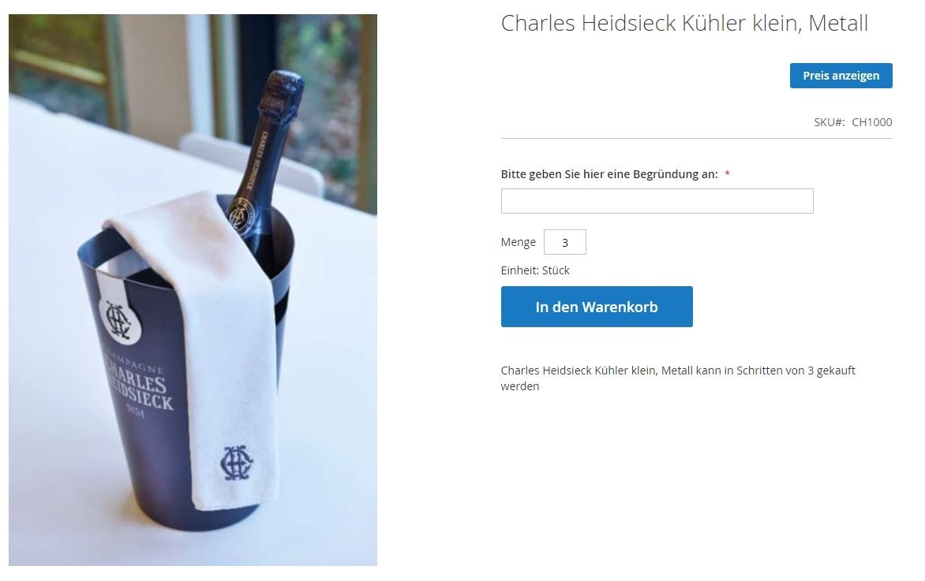
03 Beispiele
Prev
Der Artikel Charles Heidsieck Kühler wurde am 18.03 2021 erstellt (ist älter als 90 Tag → kann also berücksichtigt werden), hat einen Bestand von 28, mit einer Bestandsreichweite von 999999 Tagen. Da der Artikel die letzten 180 nicht einmal verkauft wurde, handelt es sich bei diesem Artikel um ein Slow Mover.

Slide 8
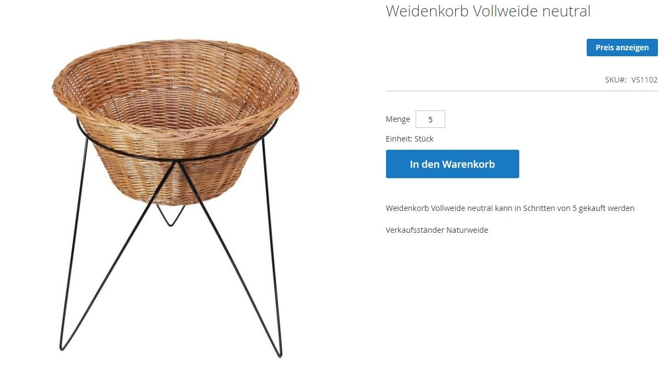
Prev
03 Beispiele
Der Artikel Weidenkorb Vollweide neutral wurde am 18.01.2022 erstellt. Der Artikel ist jünger als 90 Tage und wird nicht als Slow Mover berücksichtigt.

Slide 9
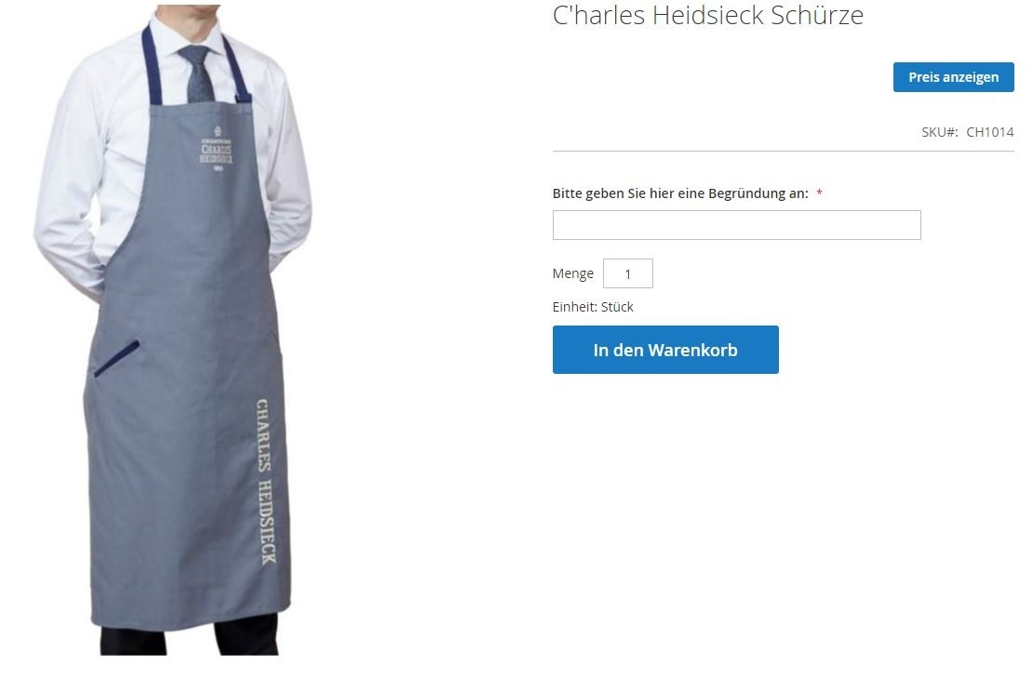
Prev
03 Beispiele
Der Artikel Charles Heidsieck Schürze wurde am 18.03 2021 erstellt (ist älter als 90 Tag → kann also berücksichtigt werden), hat einen Bestand von 890 mit einer Bestandsreichweite von 7923 Tagen. In den letzten 180 wurde der Artikel 20 mal verkauft. Der Artikel hat sich zwar in der Zeitspanne verkauft, aber der Bestand reicht noch über die 365 Tage. Daher handelt es sich bei diesem Artikel um ein Slow Mover.

Slide 10
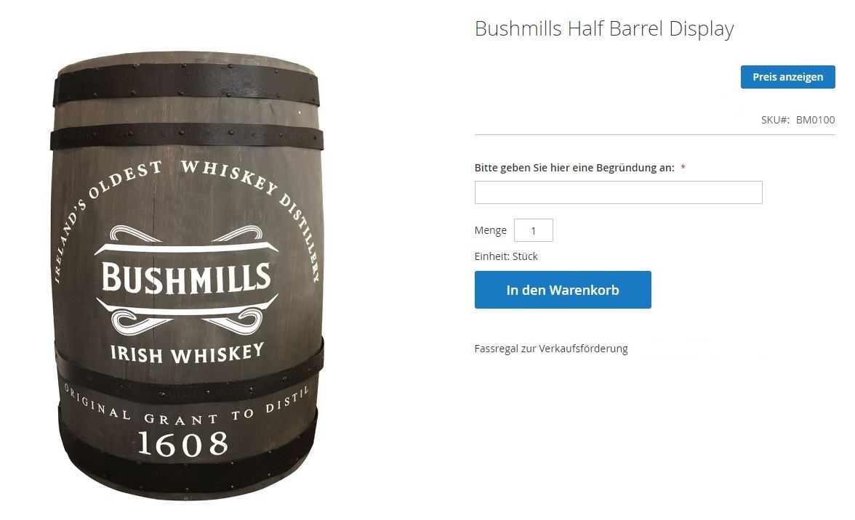
Prev
03 Beispiele
Der Artikel Bushmills Half Barrel Display wurde am 18.03 2021 erstellt (ist älter als 90 Tag → kann also berücksichtigt werden), hat einen Bestand von 2 mit einer Bestandsreichweite von 365 Tagen. In den letzten 180 wurde der Artikel 1 Mal verkauft. Der Artikel hat sich in der Zeitspanne verkauft und der Bestand reicht für 365 Tage. Daher ist dieser Artikel kein Slow Mover.

Slide 11
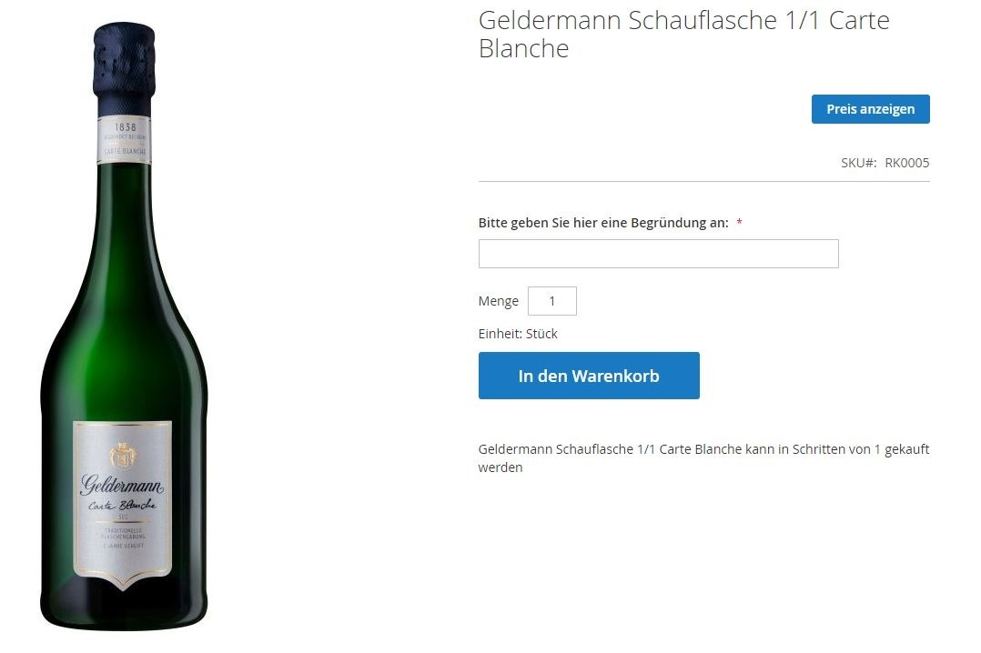
03 Beispiele
Prev
Der Geldermann Schauflasche 1/1 Carte Blanche wurde am 18.03 2021 erstellt (ist älter als 90 Tag → kann also berücksichtigt werden), hat einen Bestand von 9, mit einer Bestandsreichweite von 41 Tagen. Der Artikel wurde 0 mal verkauft in den letzten 180 Tagen, daher handelt es sich bei diesem Artikel um ein Slow Mover.

Slide 12
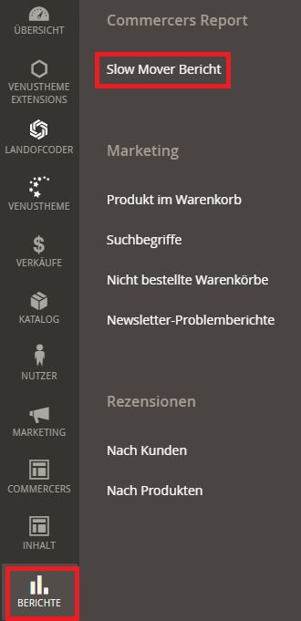
Prev
04 Backend Übersicht
Den Slow Mover Report finden Sie unter:
Berichte → Commercers Report → Slow Mover Report

Slide 13
04 Backend Übersicht
Prev
Die Aktualisierung erfolgt automatisch über den Cron dessen Ausführung Sie in der Konfiguration definieren. Sie können ihn aber auch manuell aktualisieren. Die Daten können gefiltert und/oder sortiert werden. Die Einstellungen der Parameter/Berechnungen werden Ihnen im Bericht angezeigt. Die Daten können Sie als CSV oder Excel Datei exportieren. Das Trennzeichen können Sie vorher in den Konfigurationen festlegen.

Slide 14
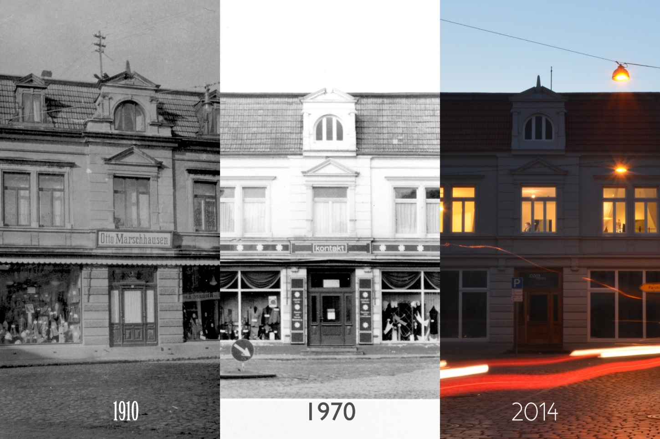
Prev
Ihr Kontakt
Wir freuen uns auf Sie!
Commercers GmbH
Telefon: 038731-399821 E-Mail: info@commercers.com
Parchimer Str. 1 | D-19386 Lübz www.commercers.com
Wir gestatten uns zur Sicherheit den Hinweis, dass im Rahmen der Präsentation gezeigte und/oder überlassene Schriftstücke, Zeichnungen, Modelle, Muster und ähnliche Werke z. T. unser geistiges Eigentum darstellen und/oder urheberrechtlich gegen unbefugte Verwendung geschützt sind, worunter u.a. auch das Kopieren, Hochladen und auch nur das Nachahmen fällt. Nur für den internen Gebrauch. Dies ist weder eine steuerliche oder rechtliche Beratung. Wir übernehmen keine Gewährleistung für in dieser Präsentation getroffenen Aussagen und Informationen.
14

